Slide 1



Un peuple - un but - une foi
MINISTÈRE DE L’ENSEIGNEMENT SUPÉRIEUR DE LA RECHERCHE ET DE L’INNOVATION
DIRECTION GÉNÉRALE DE L’ENSEIGNEMENT SUPÉRIEUR
DIRECTION DE L’ENSEIGNEMENT SUPÉRIEUR PRIVÉ
ECOLE SUPÉRIEURE DE TECHNOLOGIE ET DE MANAGEMENT
MÉMOIRE DE FIN DE CYCLE POUR L’OBTENTION DE LA LICENCE EN TÉLÉINFORMATIQUE
OPTION : GÉNIE LOGICIEL ET ADMINISTRATION RÉSEAUX
INTITULE
MISE EN PLACE D’UNE APPLICATION WEB DE SUIVI DE LA VIE ASSOCIATIVE DES ÉTUDIANTS: CAS ESTM
Présenté et soutenu par :
Prince Valdech Costany KANDZA
    Sous la direction de :
    Mr Saidou KANE
    Spécialité : UML, C
Année académique : 2019-2020

Slide 2
PLAN
INTRODUCTION
PRÉSENTATION DE L’EXISTANT
PROBLÉMATIQUE
OBJECTIFS
CHOIX DES TECHNOLOGIES
CONCEPTION
PRÉSENTATION DE LA SOLUION
CONCLUSION

Slide 3


Slide 4


Présentation de l’existant

Slide 5

Problématique

Slide 6

Objectif

Slide 7






Choix des technologies

Slide 8


Slide 9
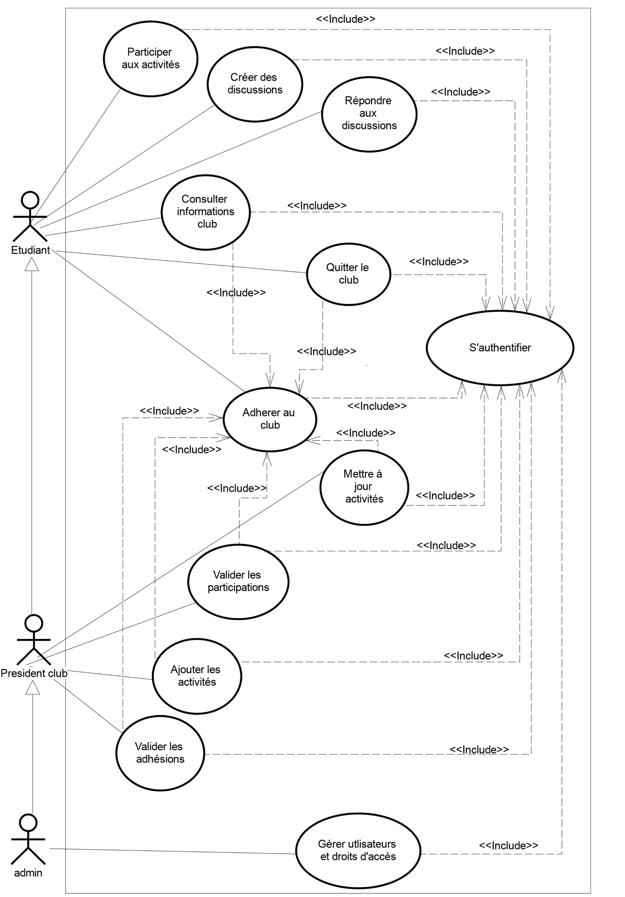
Diagramme de classe

Slide 10
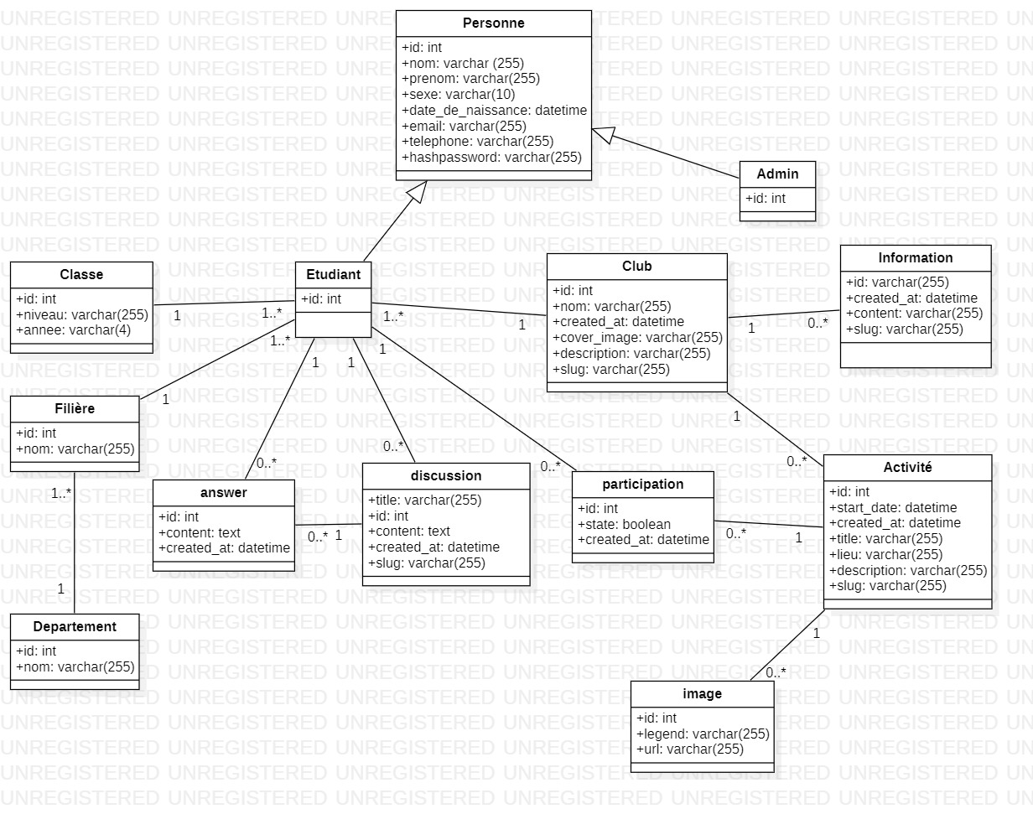
Diagramme de classe

Slide 11
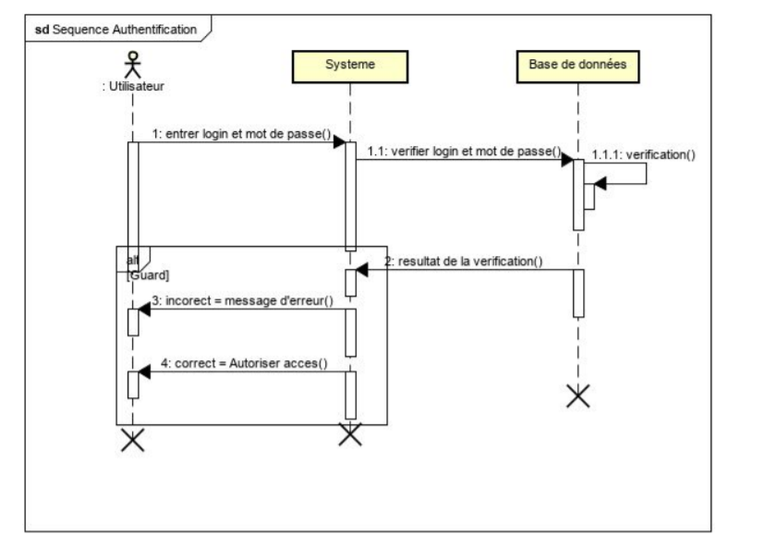
Diagramme de séquence authentification

Slide 12
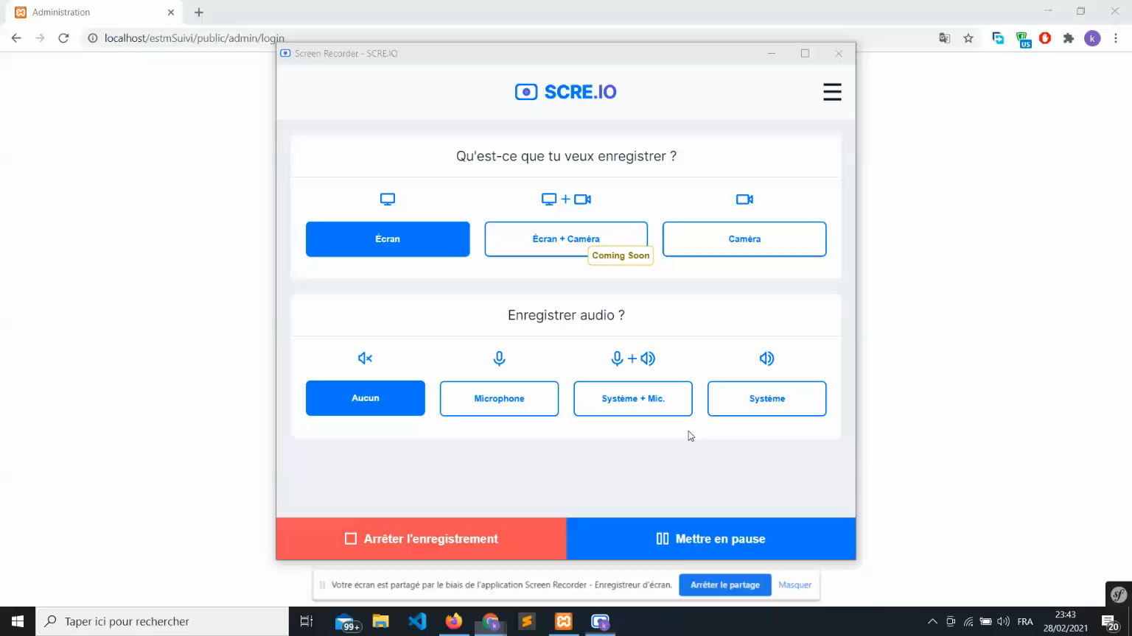
Présentation de la solution

Slide 13


Slide 14

Merci beaucoup pour votre attention

